Slide 1




ישראל ישראלי: פיזיותרפיסט

Slide 2


כמה אנשים סובלים
מכאב גב במהלך חייהם?

Slide 3
האם ככל שעולה הגיל כואב יותר?
לא!
ברור!

Slide 4
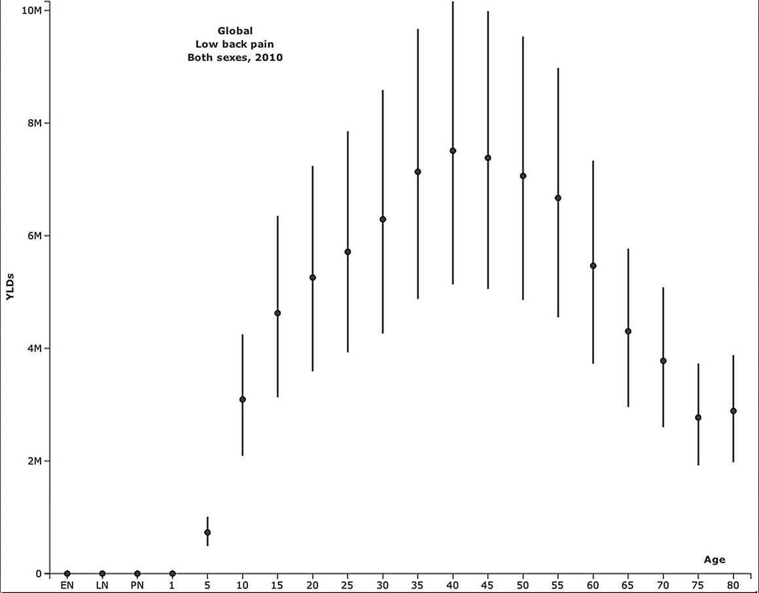
כאבים במעגל החיים

Slide 5
האם כאב = נזק ?
כן!
לא!

Slide 6
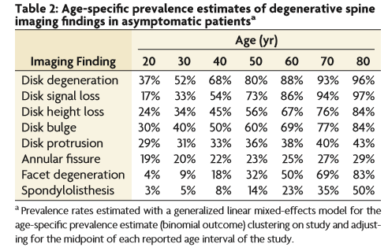

Slide 7

צריך לעשות בדיקות הדמייה
כדי לדעת למה כואב לי?
רק
MRI
בודק
רק
בחלק מהמקרים
חייבים!

Slide 8
אילו פגמים גופניים
גורמים לכאב?
הבדל
בגובה
כתפיים
אורך רגליים
פלטפוס

Slide 9
אסימטריה זה דבר נורמלי בגוף.
אנשים גם ללא איברים לא חייבים לסבול מכאבים

Slide 10
הרופא אמר שיש לי דלקת בכתף
מה אני צריך לעשות?
לשים
את היד
במתלה
לעשות
צילום
ללכת
לניתוח
לקחת
אנטיביוטיקה

Slide 11
כואב לי, האם לקחת משככי כאבים?

Slide 12
יש לי כאבי גב כרוניים – אני צריך ניתוח?
לא נכון!
נכון!

Slide 13
ניתוח הוא פתרון במקרים בהם יש סימנים נוירולוגים כגון אי שליטה על סוגרים,
הניתוח במרבית המקרים לא יפתור את הכאב אלא סימפטומים אחרים הנלווים לו
הניתוח כשלעצמו הוא גורם לכאב והוא כרוך בשיקום אקטיבי

Slide 14
כאב זה דבר נורמלי

Slide 15
פיזיותרפיה תעזור
בשבירת מעגל הכאב.

Slide 16


